Slide 1



Slide 2
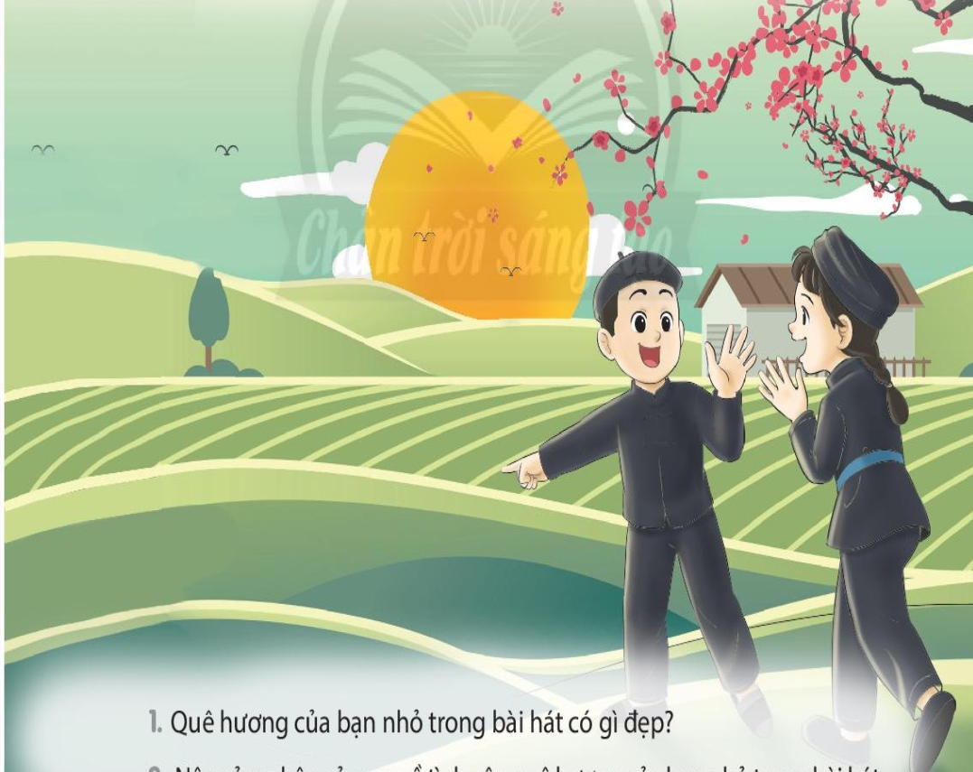

Quê hương của bạn nhỏ trong bài hát có gì đẹp?
Nêu cảm nhận của em về tình yêu quê hương của bạn nhỏ.

Slide 3










HOÀNG SA
TRƯỜNG SA

Slide 4


Slide 5
Em sẽ khuyên bạn điều gì trong tình huống sau?
a. Minh rủ các bạn tham gia cuộc thi “Tìm hiểu về đất nước, con người Việt Nam”. Ngọc lại khuyên các bạn không nên tham gia vì mất thời gian.
b. Thầy giáo yêu cầu giới thiệu về vẻ đẹp của quê hương, đất nước. Tuấn cho rằng “Quê mình nghèo, chẳng có gì đẹp”
c. Nhà trường phát động phong trào “Lá lành đùm lá rách”. Hương gom sách vở, đồ dùng học tập cũ để giúp các bạn khó khăn. Linh lại muốn cất đi làm kỉ niệm.
d. Trung băn khoăn: “Mình còn nhỏ thì chưa thể làm được việc gì để thể hiện tình yêu Tổ quốc”

Slide 6


Thảo luận theo nhóm và đưa ra lời khuyên cho bạn
THẢO LUẬN NHÓM

Slide 7

Khuyên Ngọc và các bạn tham gia vì sẽ khám phá được nhiều điều thú vị về đất nước và con người Việt Nam.
a. Minh rủ các bạn tham gia cuộc thi “Tìm hiểu về đất nước, con người Việt Nam”. Ngọc lại khuyên các bạn không nên tham gia vì mất thời gian.

Slide 8
Khuyên Tuấn rằng đất nước nào cũng có vẻ đẹp riêng. Hãy giới thiệu về vẻ đẹp của cảnh vật đất nước, quê hương của mình.
b. Thầy giáo yêu cầu giới thiệu về vẻ đẹp của quê hương, đất nước. Tuấn cho rằng “Quê mình nghèo, chẳng có gì đẹp”

Slide 9
Đồ cũ có thể cất làm kỉ niệm nhưng có nhiều đồ để lâu sẽ hỏng chúng ta lên chia sẻ cho những người khó khăn.
c. Nhà trường phát động phong trào “Lá lành đùm lá rách”. Hương gom sách vở, đồ dùng học tập cũ để giúp các bạn khó khăn. Linh lại muốn cất đi làm kỉ niệm.

Slide 10
Khuyên Trung tuổi nhỏ mình làm việc nhỏ ví dụ như: chăm sóc, bảo vệ thiên nhiên; yêu thương, kính trọng chăm sóc ông bà, cha mẹ,..
d. Trung băn khoăn: “Mình còn nhỏ thì chưa thể làm được việc gì để thể hiện tình yêu Tổ quốc”

Slide 11
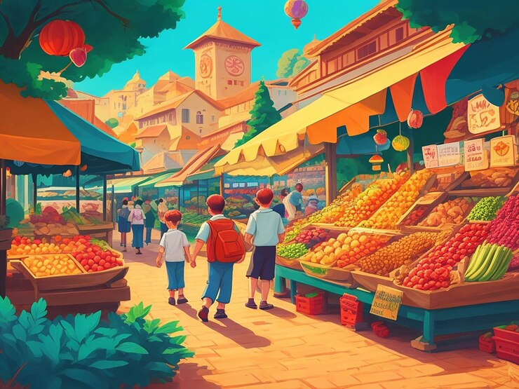


Quê hương đất nước của chúng ta có rất nhiều vẻ đẹp, cũng như bản thân chúng ta biết chia sẻ đồ dùng cho các bạn còn khó khăn.
Bản thân chúng ta còn nhỏ thì chúng ta làm việc nhỏ để góp phần thể hiện tình yêu quê hương, đất nước.

Slide 12

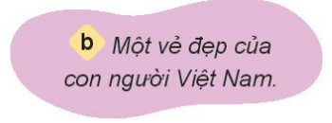
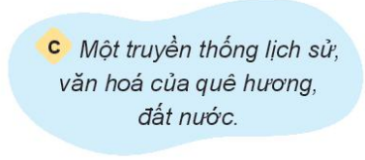
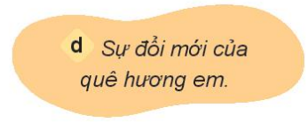
Đóng vai hướng dẫn viên du lịch để giới thiệu về đất nước, con người Việt Nam

Slide 13
Giới thiệu cảnh đẹp của địa phương em
Giới thiệu sơ qua về bản thân.
THẢO LUẬN NHÓM BỐN
Giới thiệu tên cảnh đẹp.
Giới thiệu về những nét đẹp nổi bật.
Nêu cảm xúc của em mỗi khi đến thăm cảnh đẹp đó.

Slide 14


Khi giới thiệu, có thể sử dụng hình ảnh để minh họa thêm cho cảnh đẹp đó.

Slide 15


Slide 16



Slide 17



HS tập trung thành đội hình vòng tròn, quản trò đứng giữa vòng.
Cả lớp cử ra một bạn HS làm quản trò. Khi quản trò hô “Gió thổi! Gió thổi!”. Cả lớp hỏi: “Gió thổi đến đâu?”. Bạn quản trò sẽ hô tên một tỉnh/thành phố hoặc địa phương và chỉ một bạn HS bất kì. Bạn HS đó cần nêu được tên danh lam thắng cảnh ở địa phương đó.

Slide 18
Nếu bạn HS được gọi nói sai hoặc không nói được cảnh đẹp ở địa điểm mà quản trò gọi tên thì bạn HS đó sẽ vào vòng tròn thay vị trí của quản trò.

Slide 19
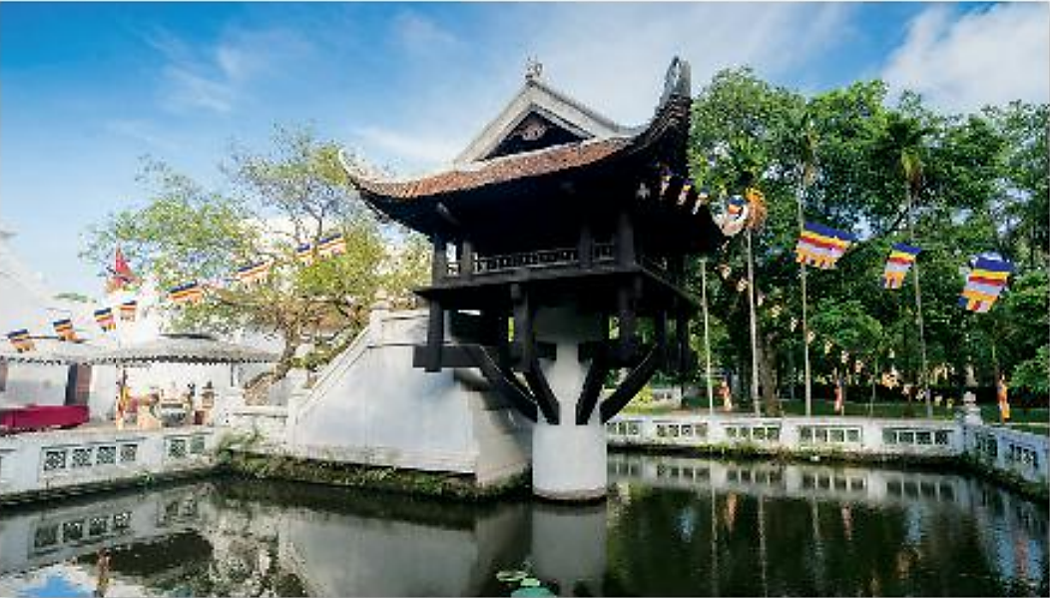
MẪU:
Quản trò:
Gió thổi! Gió thổi!
Người chơi.
Gió thổi đến đâu?
Quản trò:
Gió thổi đến Hà Nội.
Người chơi:
Hà Nội có Chùa Một Cột.
Chùa Một Cột, thành phố Hà Nội.

Slide 20


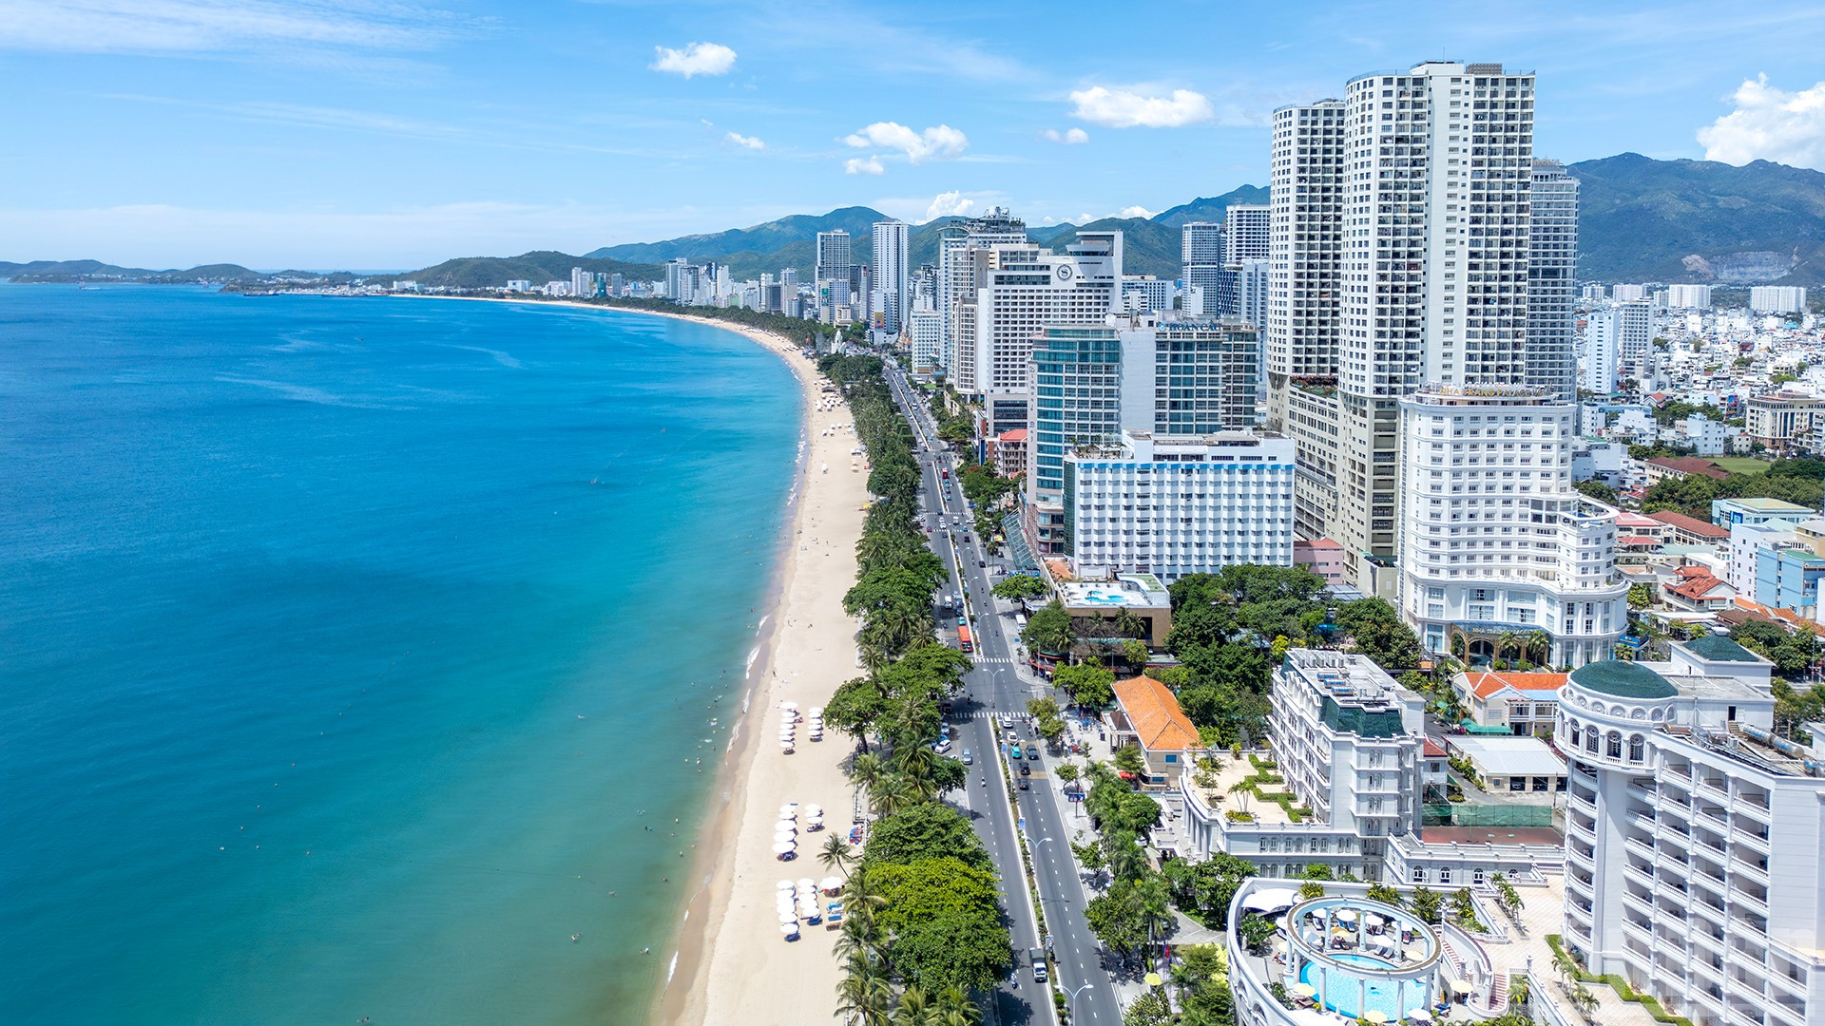
Tỉnh Khánh Hoà
Biển Nha Trang

Slide 21
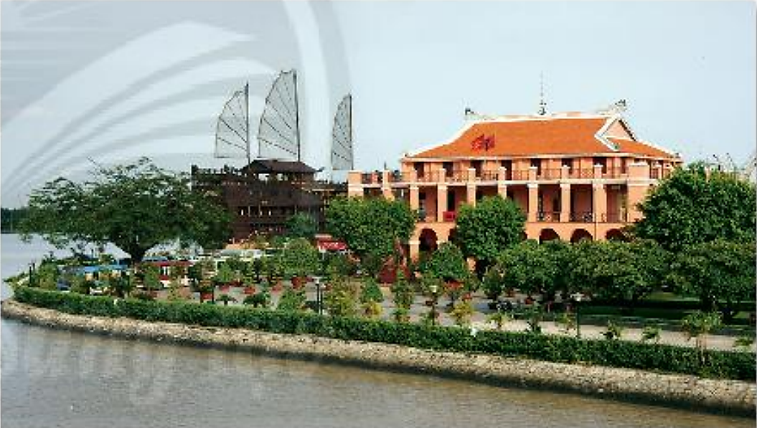
Thành phố
Hồ Chí Minh
Bến Nhà Rồng

Slide 22


Slide 23



